Slide 1
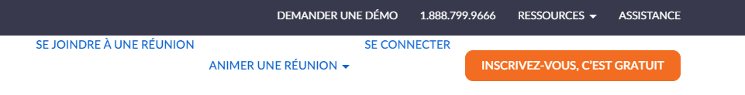
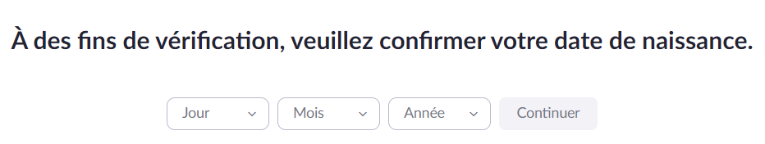
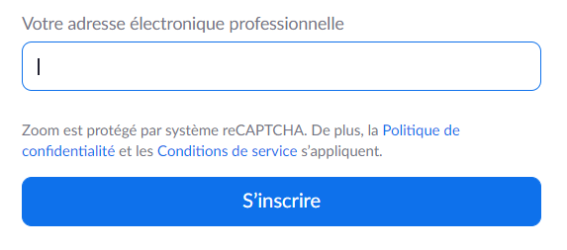

Préparation classe virtuelle
Inscrire un compte Zoom
Cliquez sur le lien pour vous rendre sur le site officiel de Zoom. https://zoom.us/ (Le lien pourra vous être collé dans l'option discussion de la session.)
Une fois sur le site de Zoom, cliquez sur le bouton "Inscrivez-vous, c'est gratuit" pour créer votre compte Zoom.
Complétez les informations demandées
Équipe de soutien et d’accompagnement Formation continue et services aux entreprises
Fad.fcse@cegeptr.qc.ca
Notes:
(Seulement pour les licences du collège

Slide 2
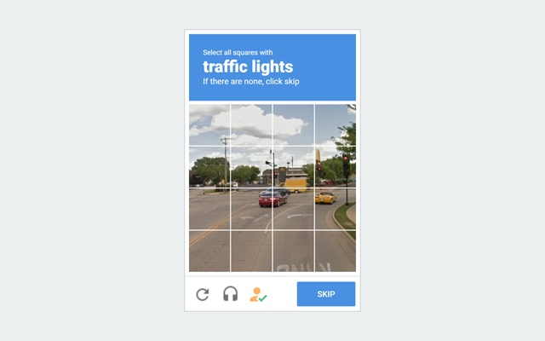
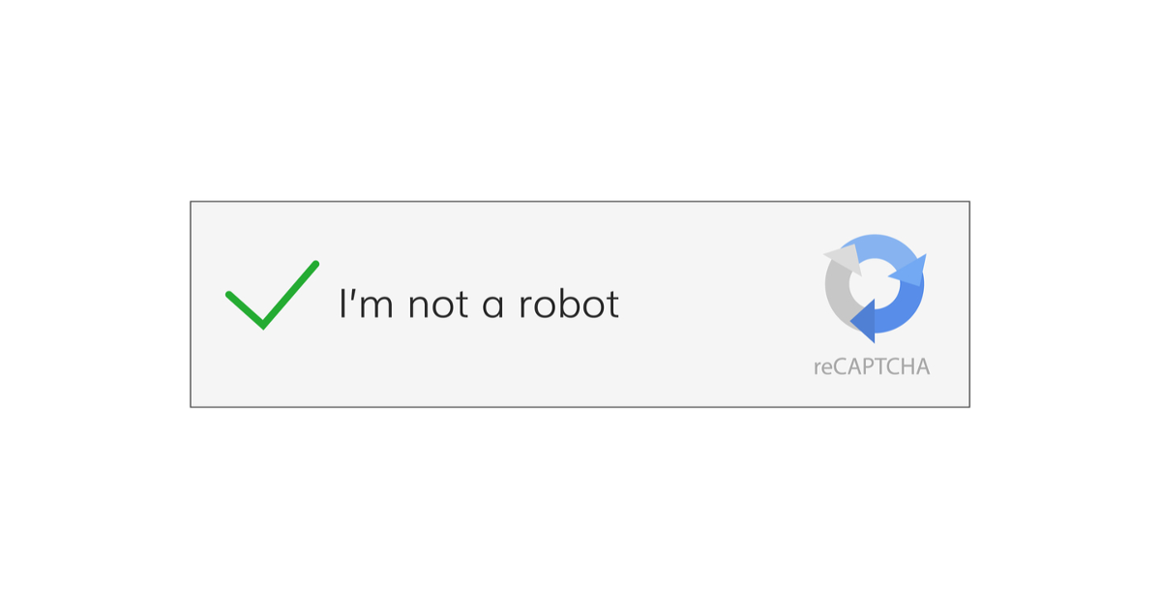
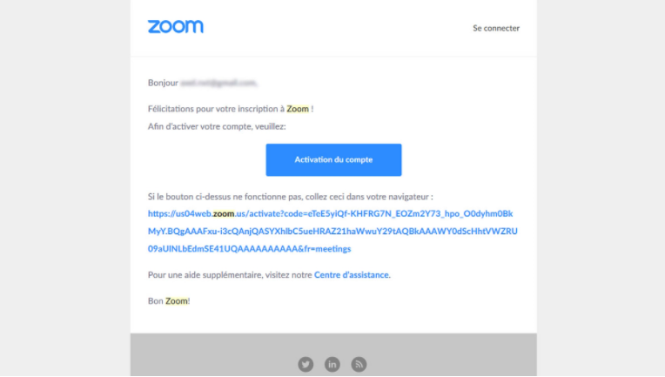
Préparation classe virtuelle
Activation compte Zoom
Au besoin, résolvez le Captcha pour passer à l'étape suivante.
Vous recevrez une demande d'activation par courriel. Cliquez sur le bouton bleu "Activation du compte" pour confirmer votre inscription
Équipe de soutien et d’accompagnement Formation continue et services aux entreprises
Fad.fcse@cegeptr.qc.ca
Notes:
(Seulement pour les licences du collège

Slide 3
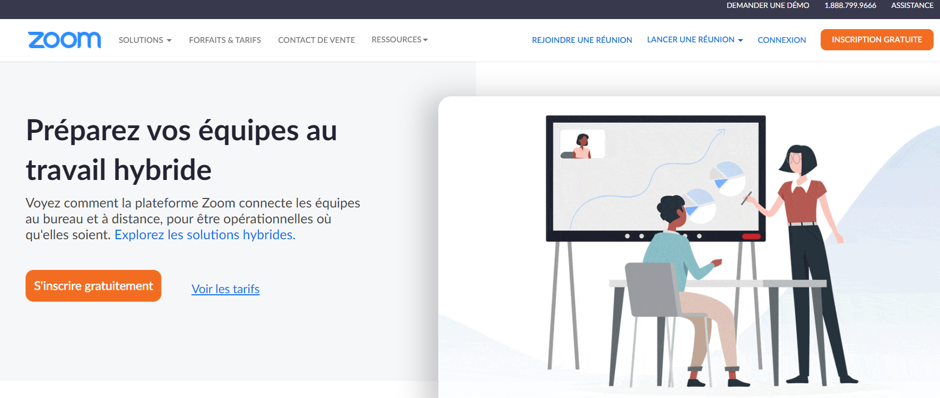
Gérer son compte Zoom
Sur le site de zoom.us, connectez-vous à votre compte en cliquant sur le bouton connexion

Slide 4
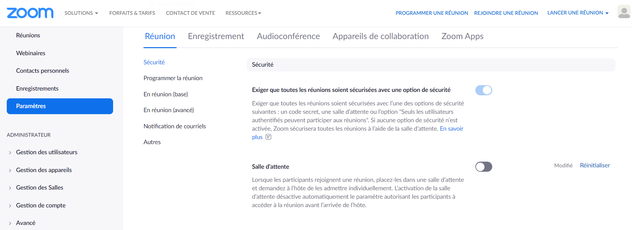
Gérer la salle d’attente
Dans les paramètres de votre compte Zoom, vous pouvez décider si les participants devront attendre d’être admis avant d’entrer ou s’ils sont libres d’entrer sans que vous n’ayez à les admettre. Activez simplement l’interrupteur de l’option Salle d’attente dans l’onglet Paramètres si vous voulez activer la salle d’attente

Slide 5

Un filigrane incrusté dans l’écran
Il peut être irritant de voir votre adresse courriel apparaître de cette façon dans votre écran ou dans les vignettes caméra des participants.
Pour retirer ce filigrane, procédez de le façon expliquée dans la diapo suivante

Slide 6
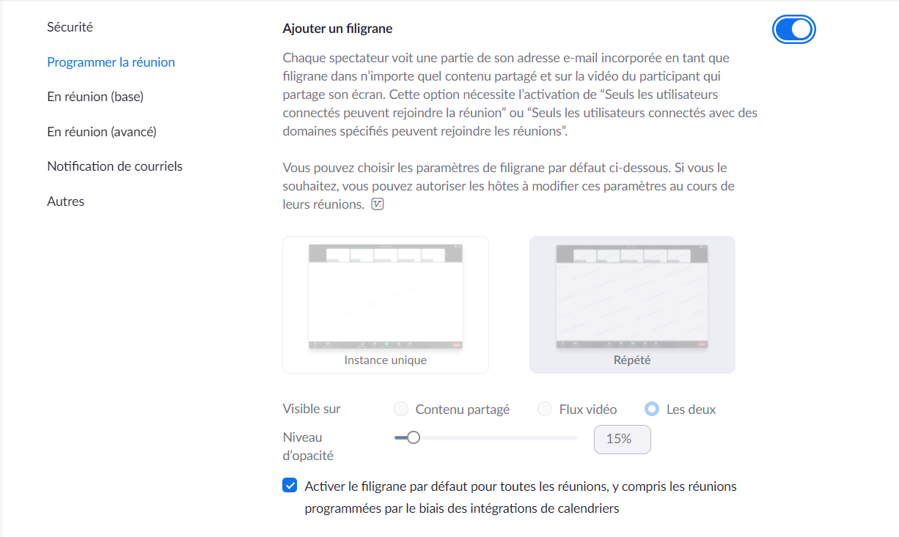
Retirer le filigrane incrusté dans l’écran
Pour retirer l’adresse courriel en filigrane, allez dans votre compte Zoom sur zoom.us Dans l’onglet Programmer une réunion, allez dans Ajouter un filigrane et désactiver l’interrupteur pour le faire passer de bleu à gris

Slide 7
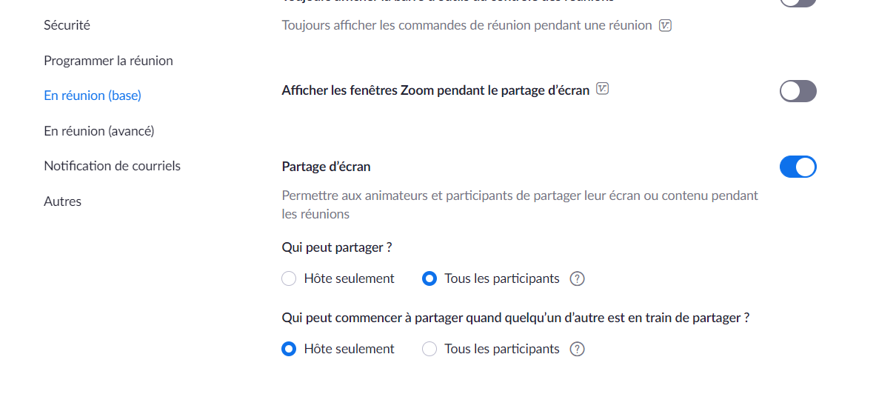

Le partage d’écran
Dans votre compte Zoom, il vous est possible de permettre ou d’empêcher les participants de couper le partage d’écran d’un autre et d’être la seule personne à pouvoir passer par-dessus le partage d’écran d’un autre pour le remplacer par le vôtre
Dans l’onglet En réunion (base),
Dans Partage d’écran, activez l’interrupteur. À l’option Qui peut partager?, vous pouvez décider d’être le seul à pouvoir partager ou permettre le partage d’écran à tout le monde. Dans l’option Qui peut commencer à partager… , vous pouvez choisir d’être la seule personne à pouvoir interrompre le partage d’un participant pour le remplacer par le vôtre ou permettre cette pratique à tout le monde

